Slide 1
Хакатон МТС.Тета 2021 Кейс №3. Модель, разделяющая ответ веб-сервера.
Команда «Учителя машин»
Павел Тихомиров
Владимир Дьяков
Руслан Ахмаров

Slide 2
1. Поиск и сбор разметки
Использование библиотеки Python Requests
При отправке запросов получаем коды состояния
Получены коды 1XX, 2XX, 3XX
Запрос не технический
Отправка запроса
Получены коды 4XX, 5XX
Запрос технический
Получена ошибка

Slide 3
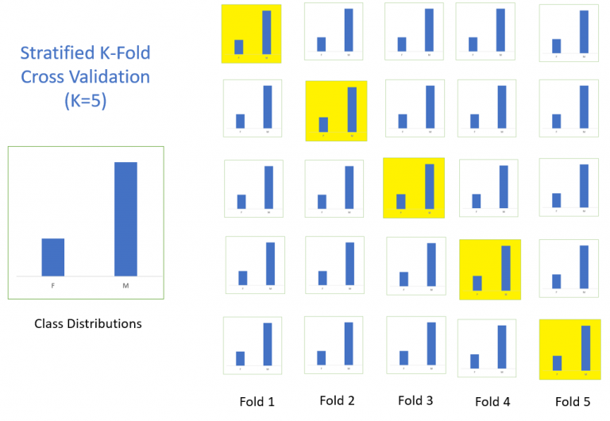
2. Выбор и обоснование схемы валидации
Целевой класс минорный, следовательно, необходимо использовать стратифицированную валидацию

Slide 4
3. Выбор и обоснование метрики
Метрики – Recall и F-measure
Интерес представляет целевой класс, лучшая модель та, которая назвала все целевые классы правильно.

Slide 5
4. Построение модели машинного обучения
Модель:
Модель | (F-measure, Recall)
Линейная регрессия | (0.46, 0.61)
Логистическая регрессия | (0.31, 0.23)
Решающее дерево | (0.47, 0.35)
Ближайшие соседи | (0.35, 0.77)

Slide 6
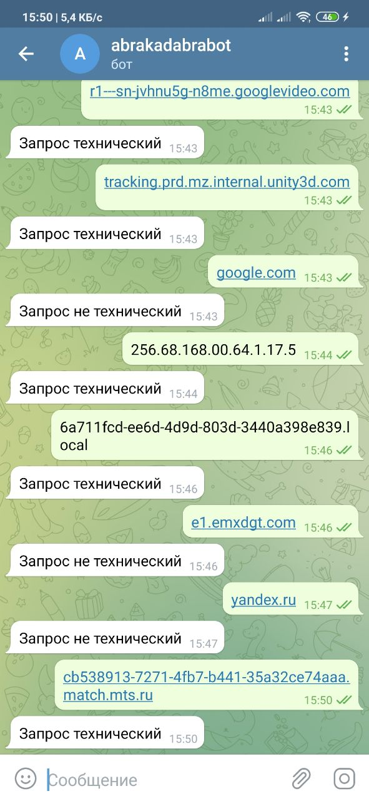
5. Прототип
Telegram чат-бот
@techoruser_bot

Slide 7
6. Бизнес-применение
Рекомендация сервисов экосистемы МТС
Улучшенная таргетированная реклама

